Slide 1
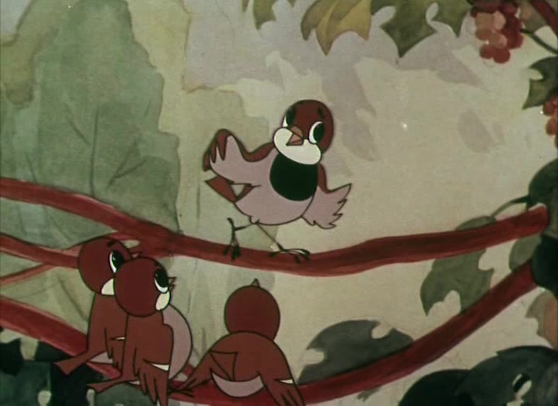
Муниципальное бюджетное дошкольное образовательное учреждение
детский сад «Олененок»
Занятие по физической культуре для детей подготовительной к школе группы
«Попрыгунчики-воробышки»
Подготовила:
Инструктор по физической культуре
Быкова Э.В.

Slide 2
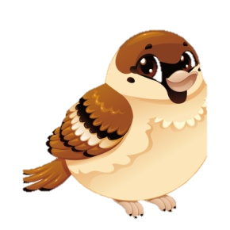
Задачи
повторить ходьбу с изменением темпа движения с ускорени­ем и замедлением;
упражнять в подбрасывании малого мяча, развивая ловкость и глазомер;
упражнять в ползании на животе, в равновесии.

Slide 3
I часть
ходьба в колонне по одному с ускорением и замедлением темпа движения по сигналу воспитателя (широкими свободными шагами и коротким, семенящим шагом);
бег врассыпную; чередование
ходьбы и бега.

Slide 4
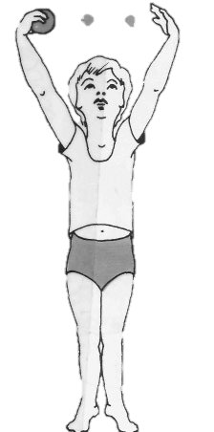
Общеразвивающие упражнения
с малым мячом
1. И. п. — основная стойка, мяч в правой руке; 1 — руки в стороны; 2 —руки вверх, переложить мяч в левую руку; 3 — руки в стороны; 4 — исходное положение (6-8 раз).

Slide 5
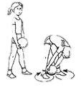
Общеразвивающие упражнения
с малым мячом
2. И. п. — стойка ноги на ширине плеч, мяч в правой руке. 1—2 — наклон вперед, прокатить мяч от одной ноги к другой; 3—4 — исходное положение (6 раз).

Slide 6
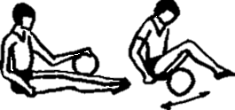
Общеразвивающие упражнения
с малым мячом
3. И. п. — сидя, ноги согнуты в коленях, мяч в правой руке. 1 — прокатить мяч пол коленом и поймать левой рукой; 2 — прокатить мяч под коленом и поймать правой рукой (8 раз).

Slide 7
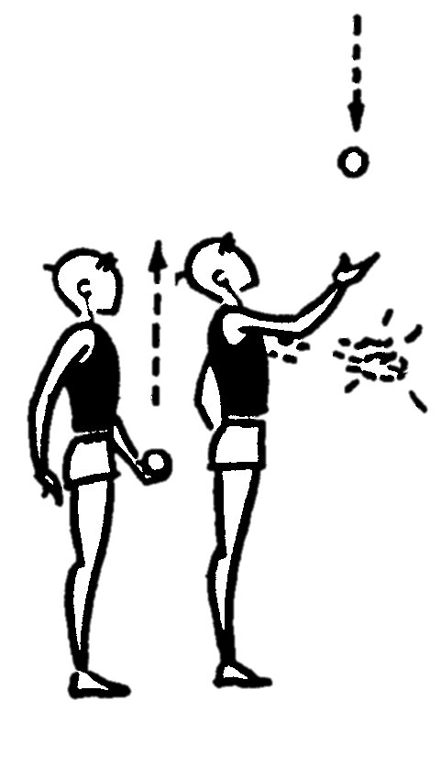
Общеразвивающие упражнения
с малым мячом
4. И. п. — основная стойка, мяч в правой руке. Подбрасывать мяч вверх невысоко поочередно правой и левой рукой, ловить двумя руками (10 раз подряд).

Slide 8
Общеразвивающие упражнения
с малым мячом
5. И. п. — стойка ноги на ширине плеч, мяч в правой руке. Ударять мячом о пол у носков ног одной рукой, ловить двумя руками (10 раз).

Slide 9
Общеразвивающие упражнения
с малым мячом
5. И. п. — основная стойка, мяч в правой руке. Прыжки на правой и левой ноге вокруг своей оси в одну и другую сторону (по 3 раза).

Slide 10
Основные виды движений
1. Подбрасывание мяча правой и левой рукой вверх и ловля его двумя руками.

Slide 11
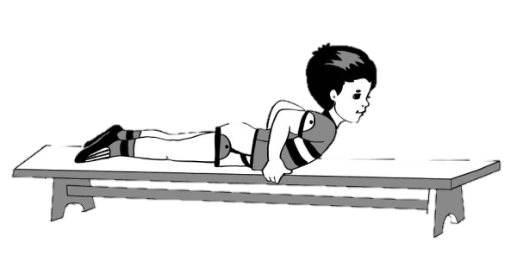
Основные виды движений
2. Ползание по гимнастической скамейке на животе, хват рук с боку (2—3 раза).

Slide 12
Основные виды движений
3. Равновесие — ходьба по рейке гимнастической скамейки, приставляя пятку одной ноги к носку другой, руки за голову или на пояс (2—Зраза).

Slide 13
Подвижная игра
«Попрыгунчики-воробышки».
Взрослый выкла­дывает на полу круг из веревки (или чертит на земле) (ориентирами так­же могут быть мешочки с песком или кубики). Выбирается водяший — коршун. Он становится на середину круга. Остальные дети — воробыш­ки, они стоят за кругом. Воробышки прыгают в круг и из круга. Коршун бегает в круге и не лает воробышкам долго там находиться. Воробышек, до которого водяший дотронулся, останавливается, поднимает руку, но из игры не выбывает. Воспитатель отмечает тех, кого коршун ни разу не поймал. Игра повторяется после небольшого перерыва.

Slide 14
